Slide 1
МАОУ Вагайская СОШ филиал Черноковская СОШ сп Черноковский д/с «Ласточка»
Муниципальный смотр-конкурс «Лучший зимний прогулочный участок»
средняя группа «Пчёлка»
Воспитатель
Тунгусова А.А.

Slide 2
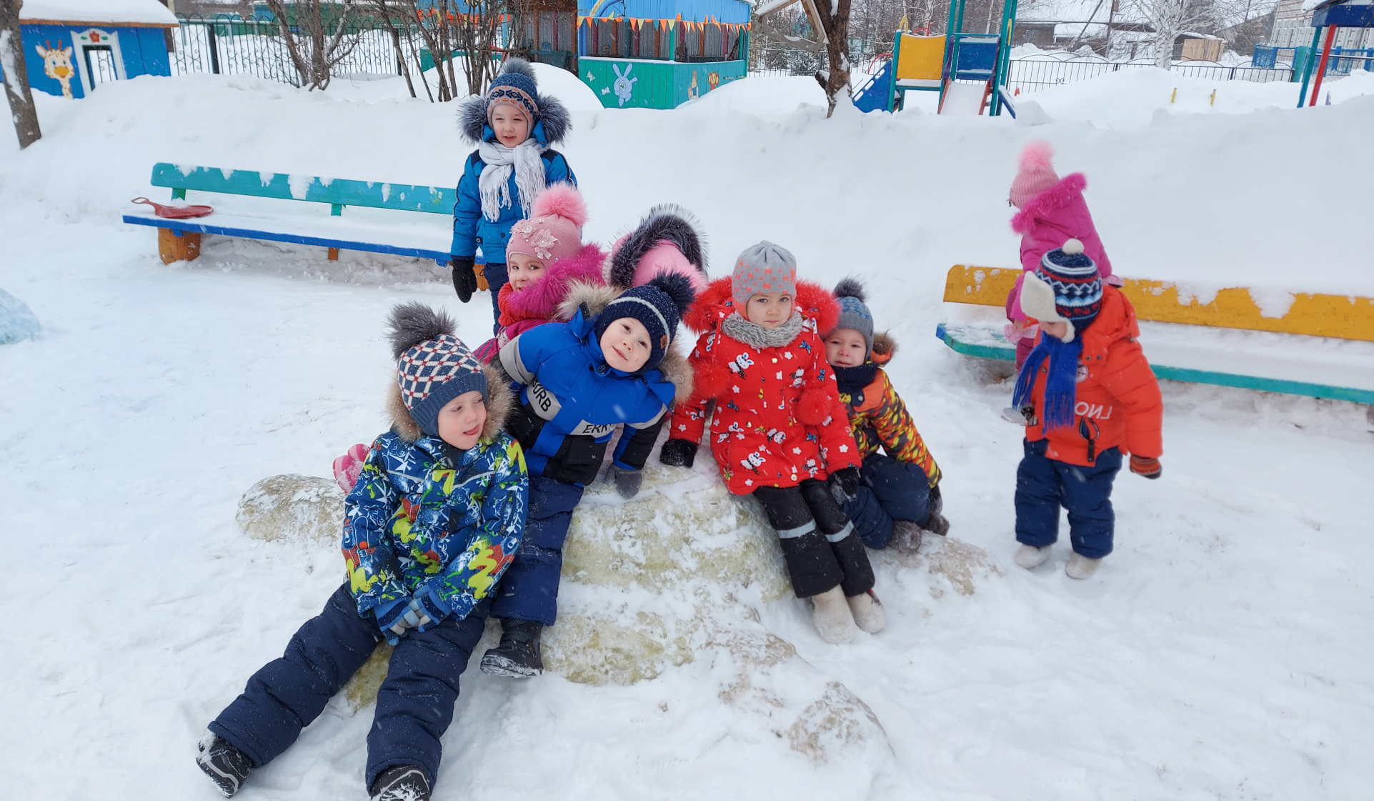
Что за чудо-черепаха: мы сидим на ней верхом!
Ползаем туда-сюда, не страшны нам холода!

Slide 3
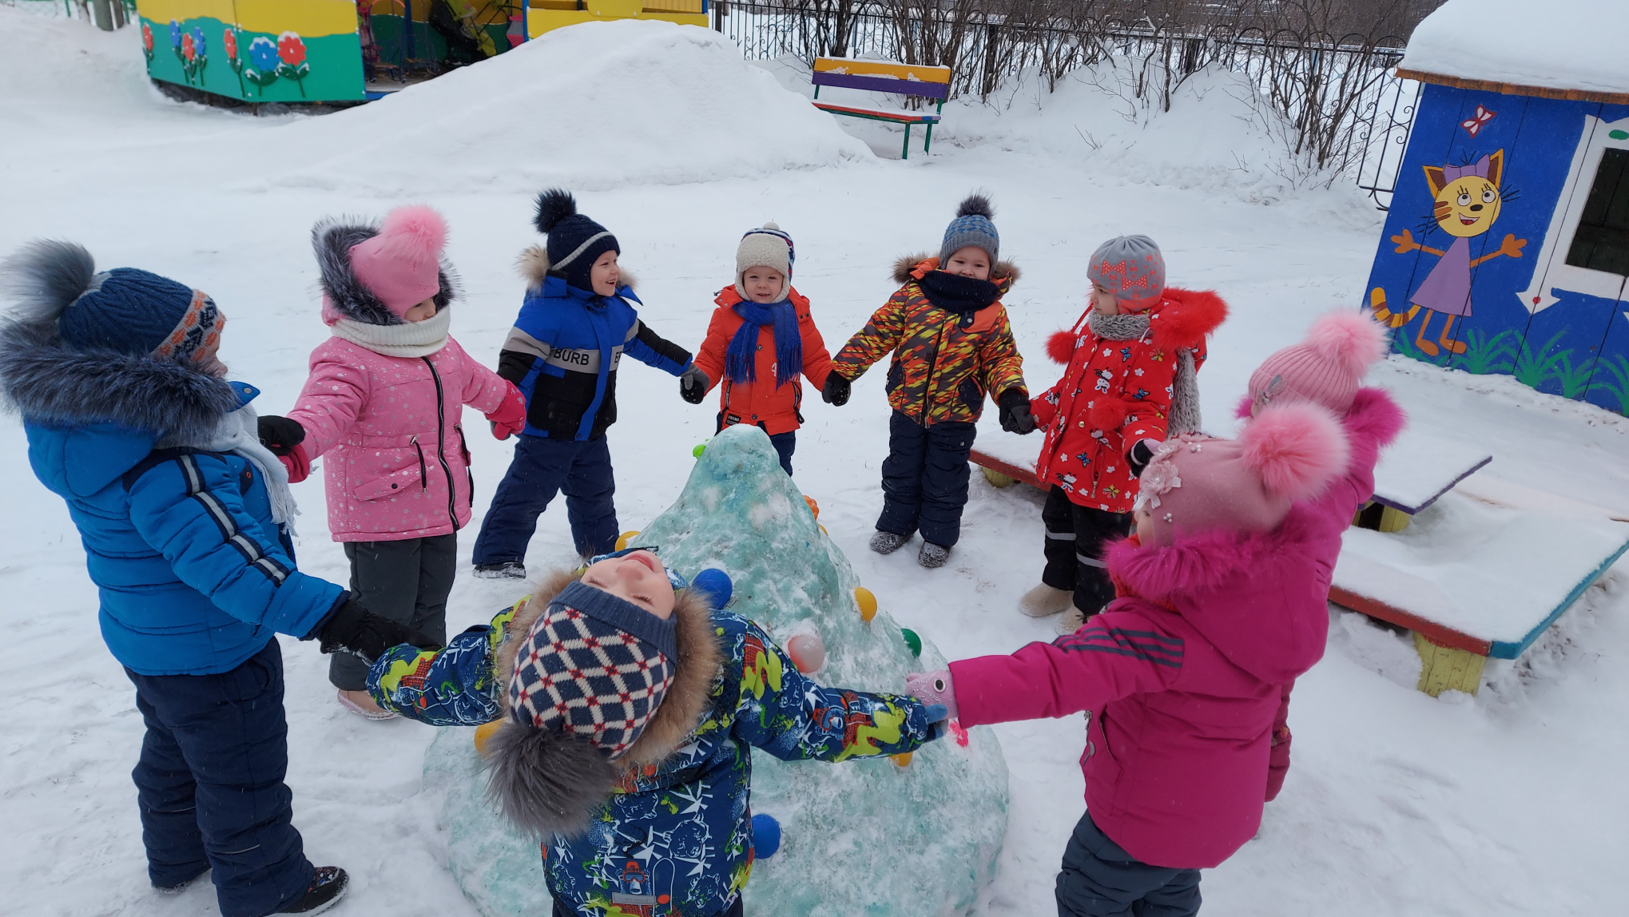
А это наша ёлочка – зелёненькая чёлочка.

Slide 4
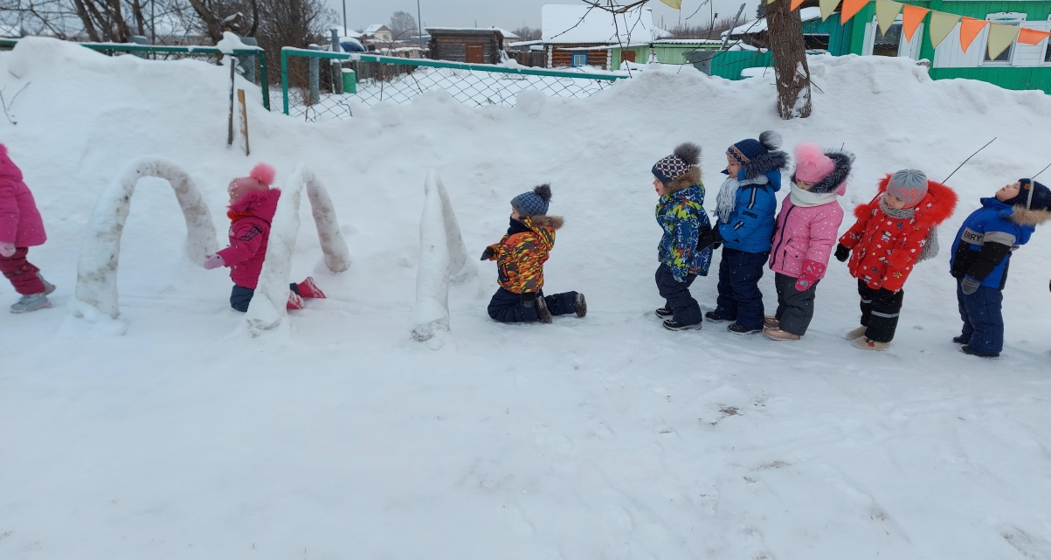
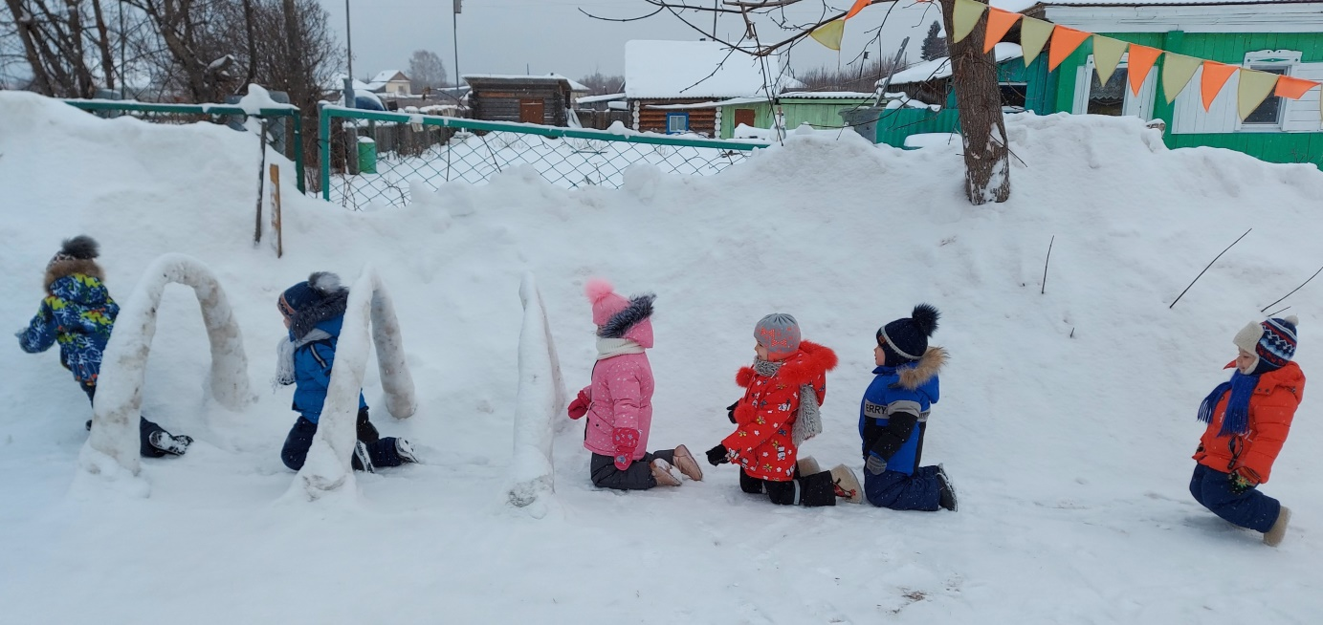
Друг за другом, друг за другом мы скользим за шагом шаг!

Slide 5
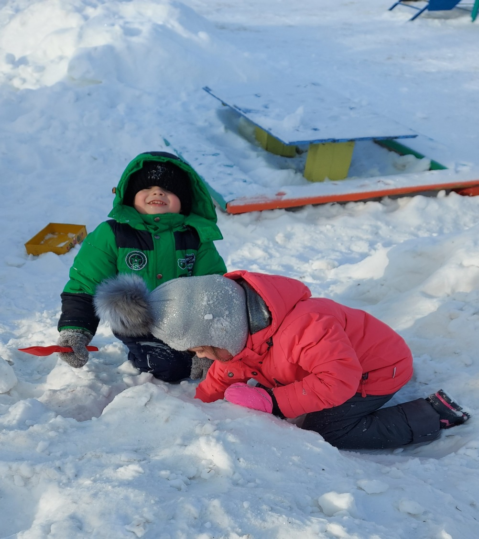
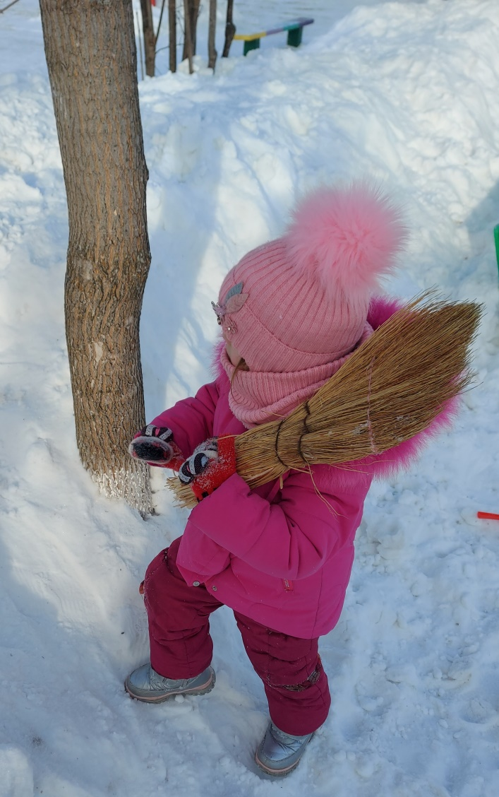
Что нам нравится зимой?
Мягкие сугробы.
Чтоб копаться день-деньской, Крепость делать чтобы!

Slide 6
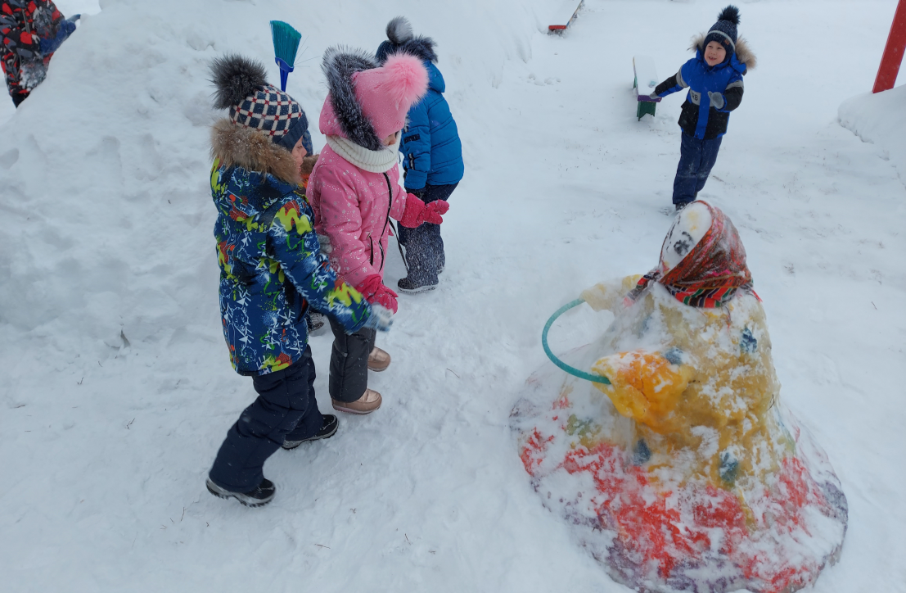
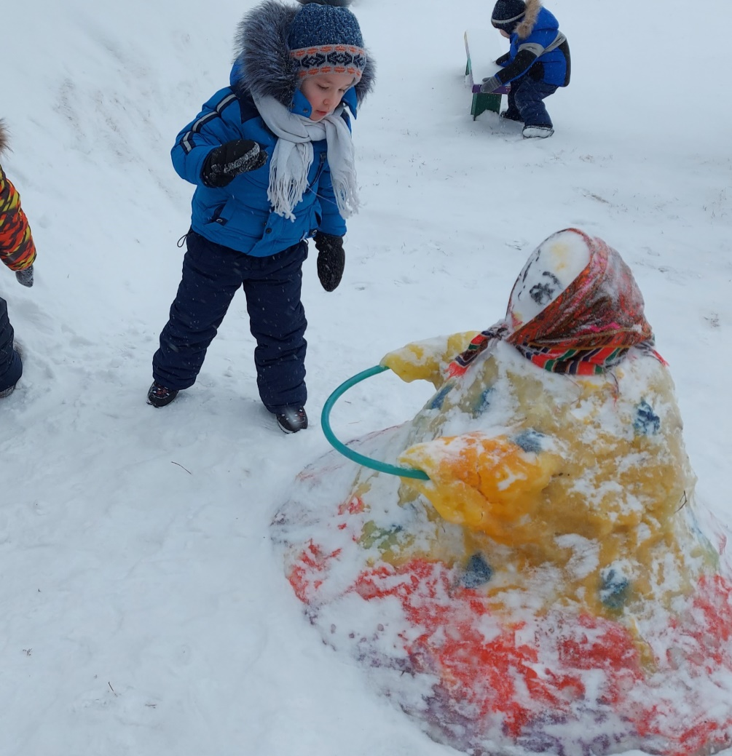
Хорошо зимой играть,
можно в цель снежки кидать!

Slide 7
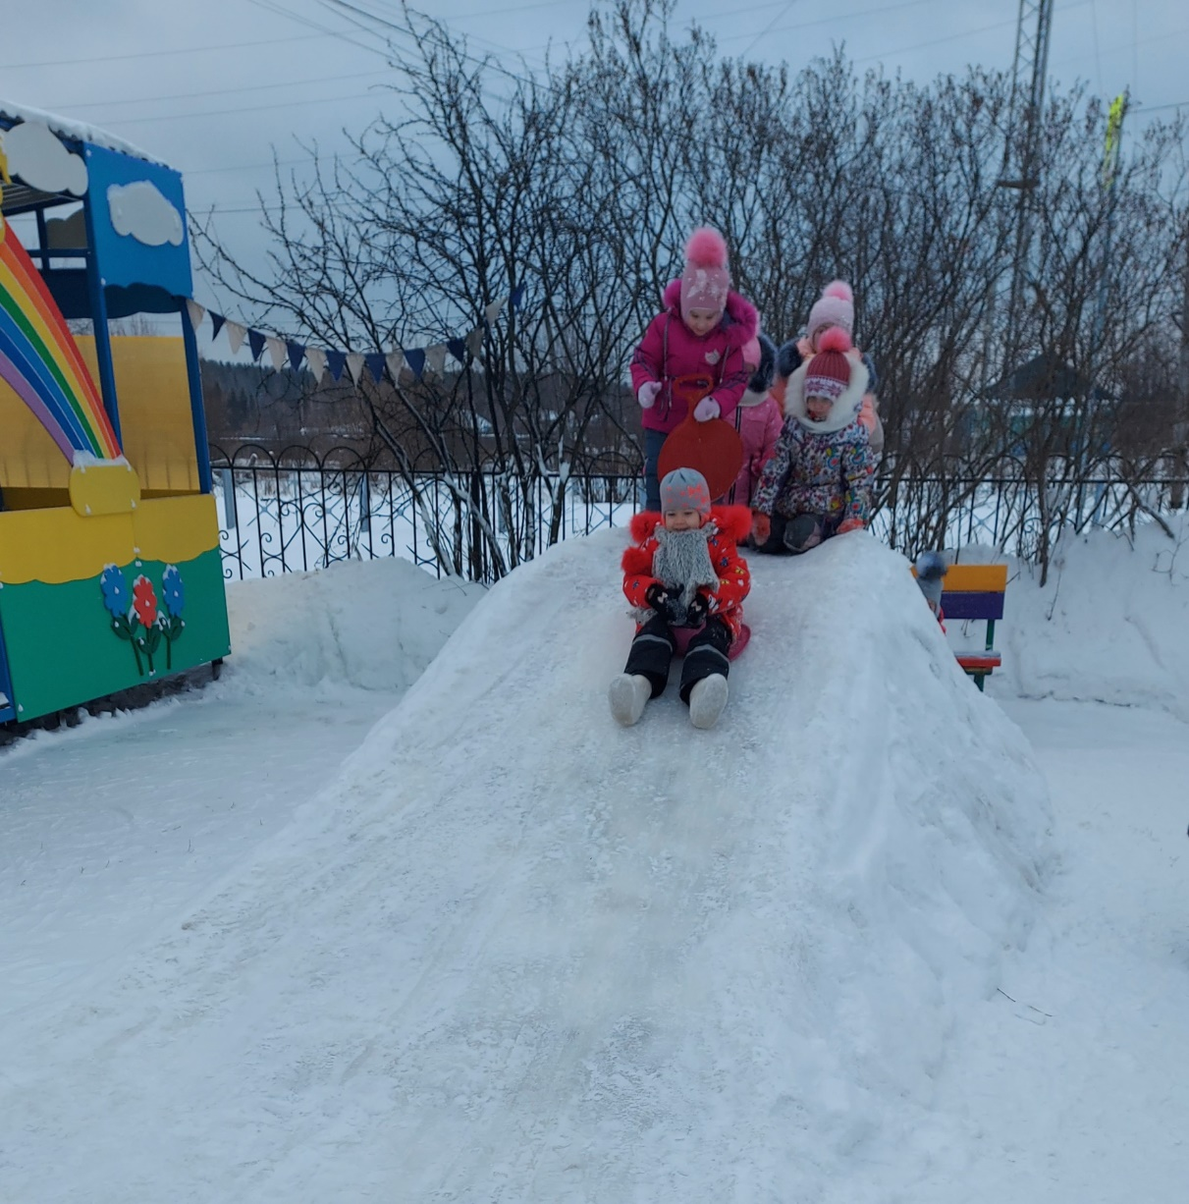
Ох, отличная забава- на санях кататься!
Да, зимою очень классно, Можно развлекаться!

Slide 8
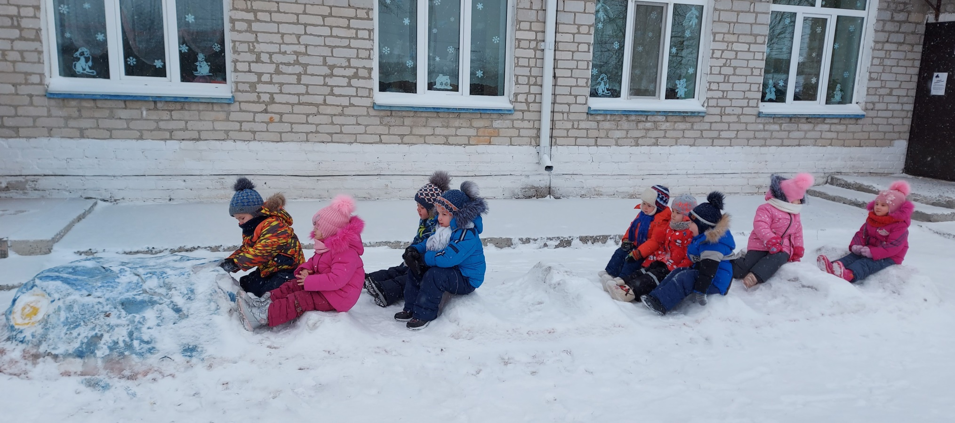
Мы в автобус дружно сели И в окошко посмотрели.
Наш шофер педаль нажал И автобус побежал.

Slide 9
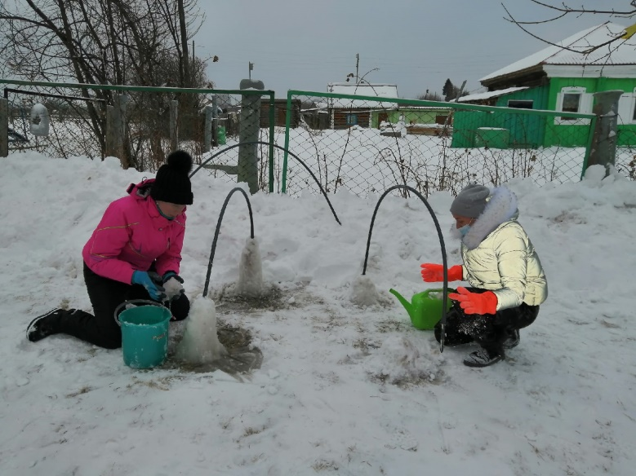
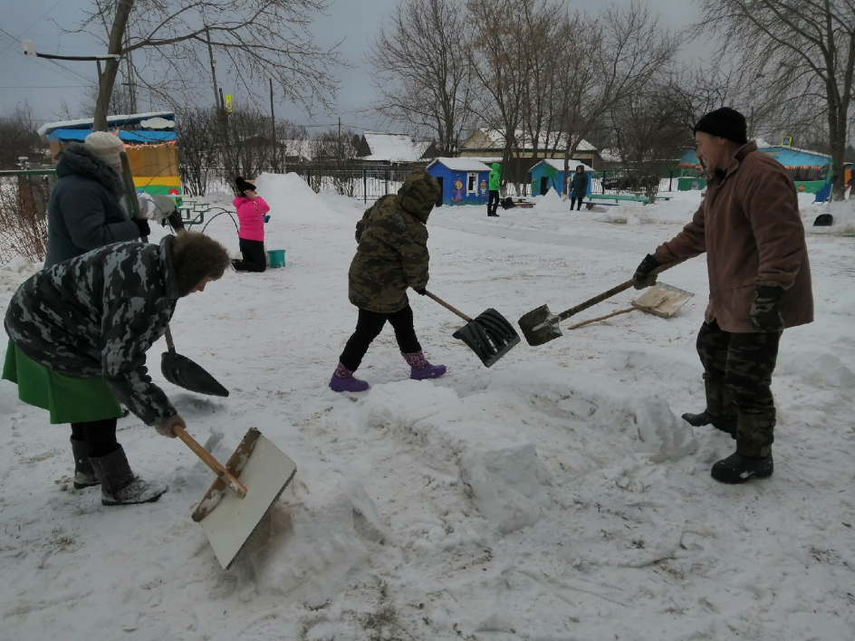
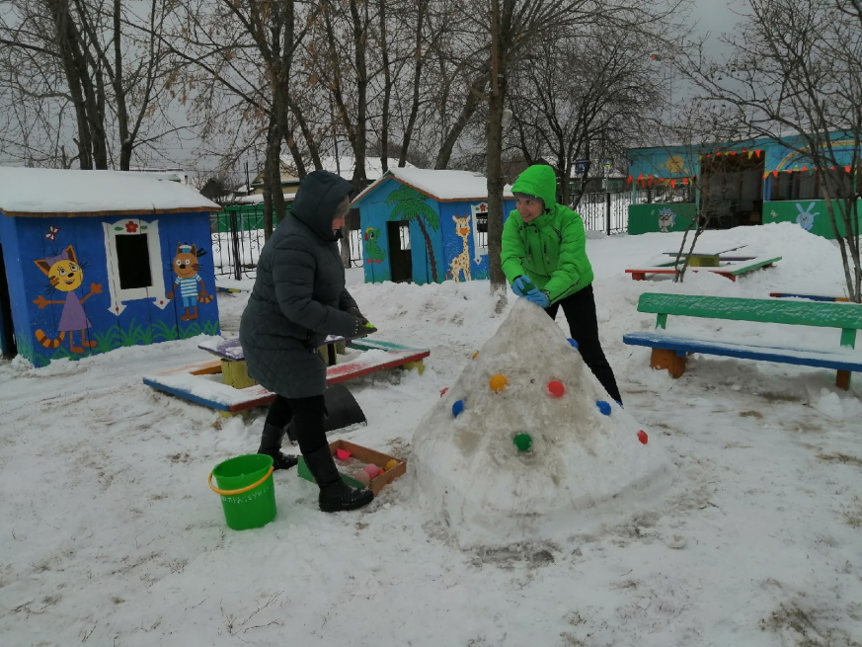
Благодаря совместным усилиям педагогов,
Сотрудников детского сада
И родителей появились
Постройки, чтобы прогулка
Детей была интересной

Slide 10
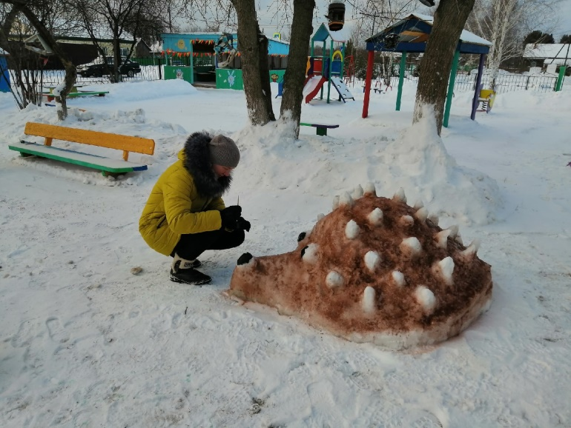
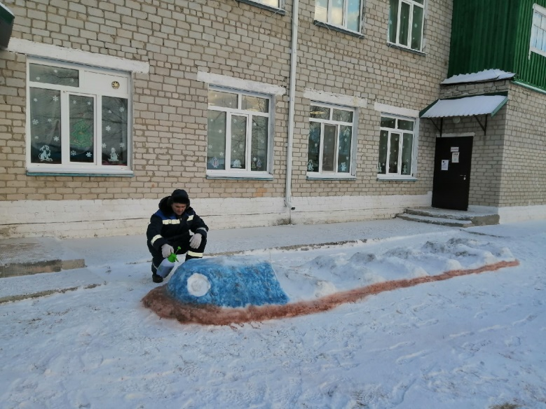
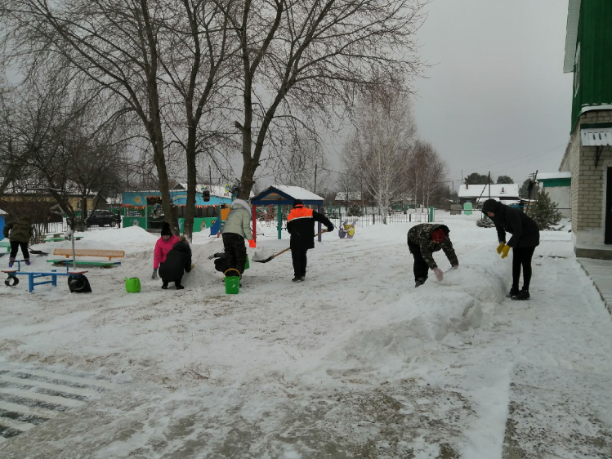
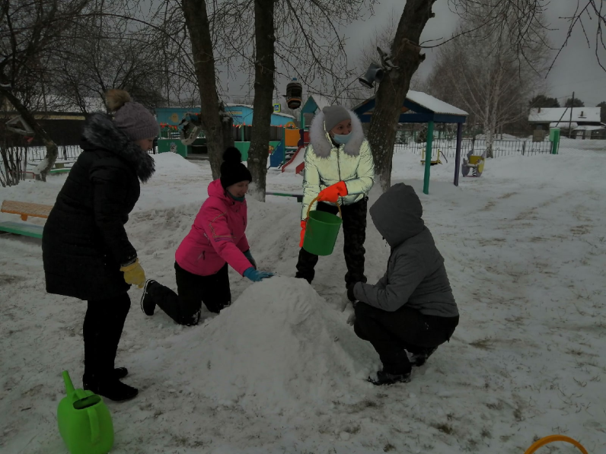
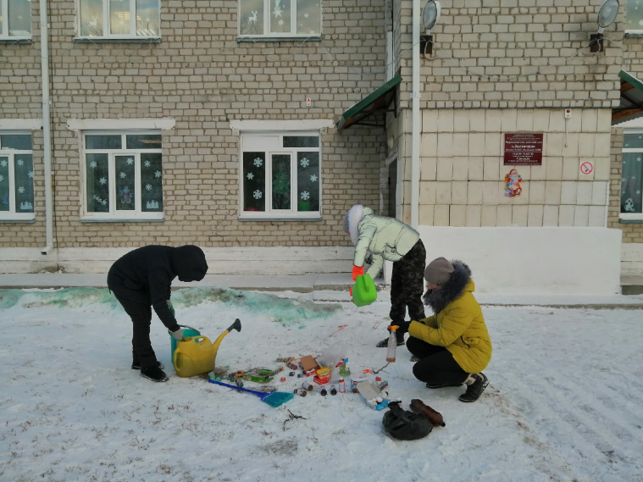

Slide 11
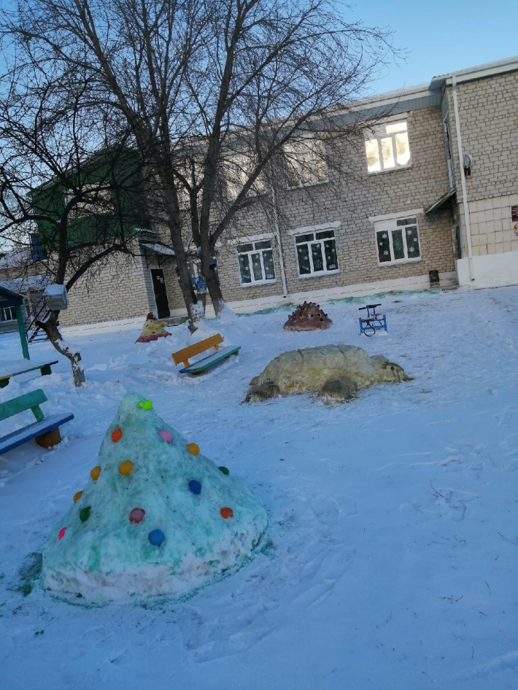
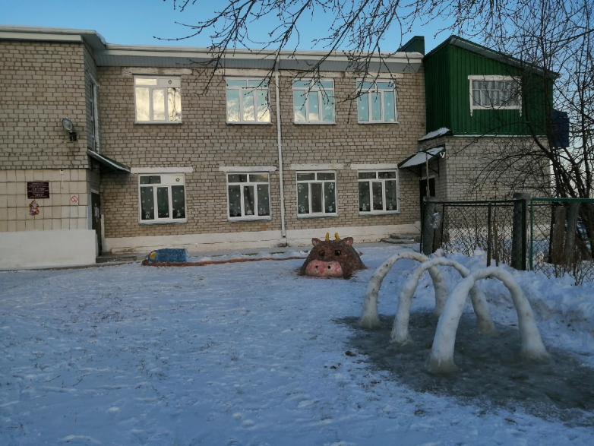
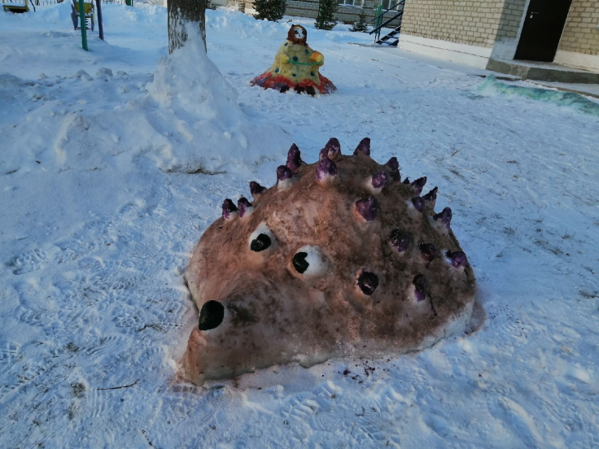
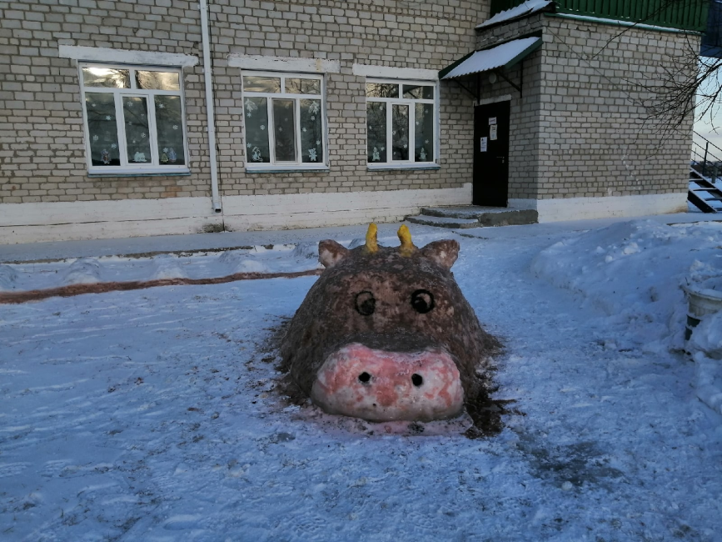
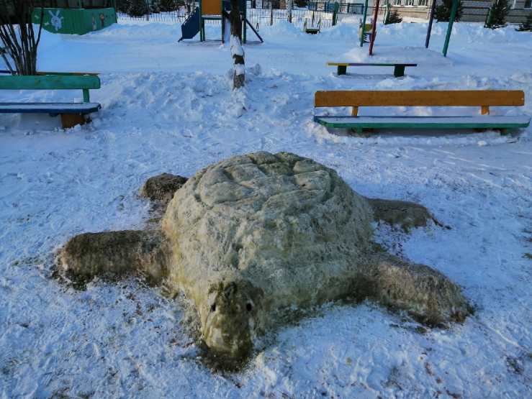

Slide 12
Спасибо
За
Внимание!

